Slide 1
2022年
梅州市民办招生系统
初审不通过学生补充材料
操作指南

Slide 2
温馨提示
◆初审不通过的学生方需登录招生报名系统修改信息或补充上传相关证明材料。
◆请在重新填写前认真阅读此说明，严格按照要求填写，否则将影响报名学生的资格审核结果。
◆小学一年级修改时间为6月25日0点至6月27日12点，初中一年级修改时间为7月16日0点至7月18日12点。修改时间截止后不再允许第二次修改信息或补充上传证明材料。
◆修改信息或补充上传证件材料且保存成功并不代表审核通过，报名资格审核是否通过以教育行政部门审核结果为准。
◆初审不通过且已重新填写信息和补充材料的学生可登录招生报名系统查询资格审核结果及审核明细。审核通过的将在报名端显示“初审通过”。审核不通过的则显示“初审不通过”，报名自动作废，不参与民办学校招生电脑随机摇号。

Slide 3
报 名 端
—初审不通过学生信息修改指南
目录
1
登录流程
2
报 名 信 息 修 改
3
证 件 采 集
4
结 果 查 询
5
退 出 登 录

Slide 4
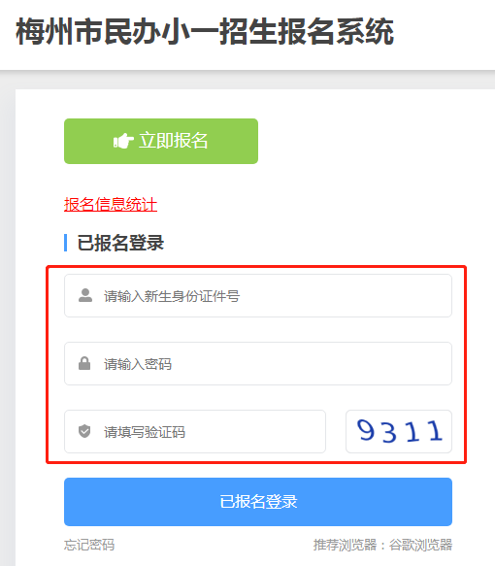
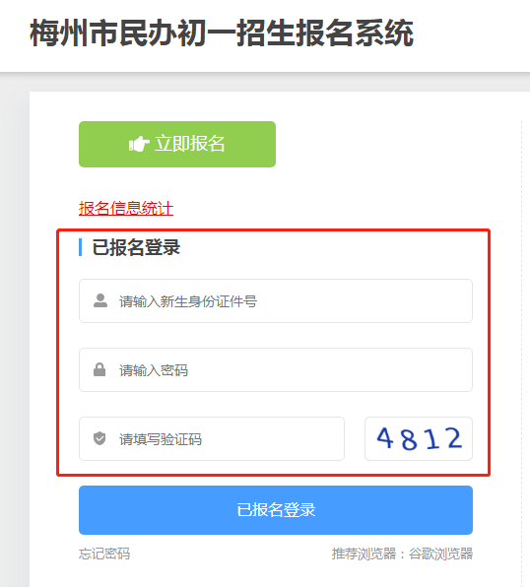
1
登 录 流 程
民办小一报名网址：
http://mbzsbm.mzedu.gov.cn/visitgdmzmbxyjz
民办初一报名网址：
http://mbzsbm.mzedu.gov.cn/visitgdmzmbcyjz
按照报名时注册的身份证号输入对应的密码登录。

Slide 5
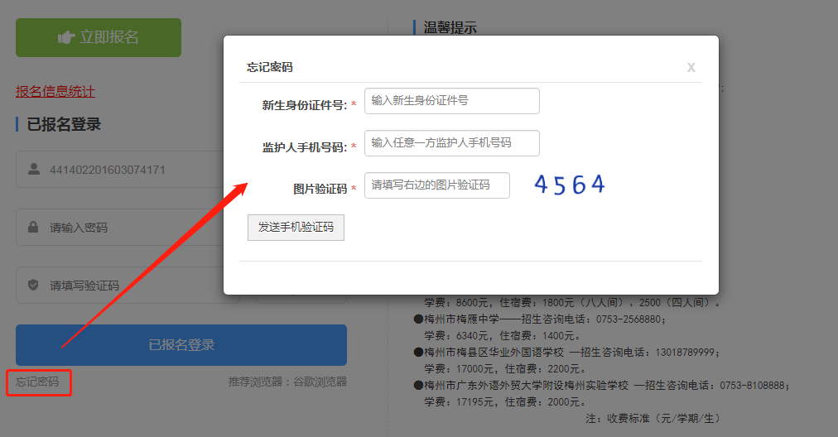
2
登 录 流 程
如果忘记密码，点击左下角“忘记密码”根据指示操作找回密码。

Slide 6
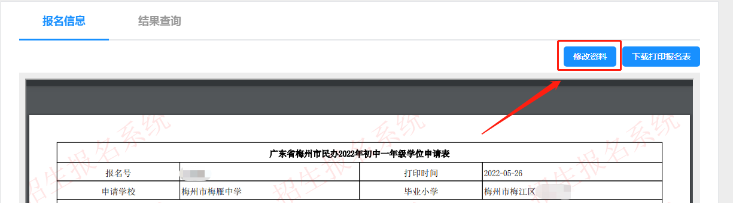
3
报 名 信 息 修 改
点击“修改资料”进入修改页面。

Slide 7
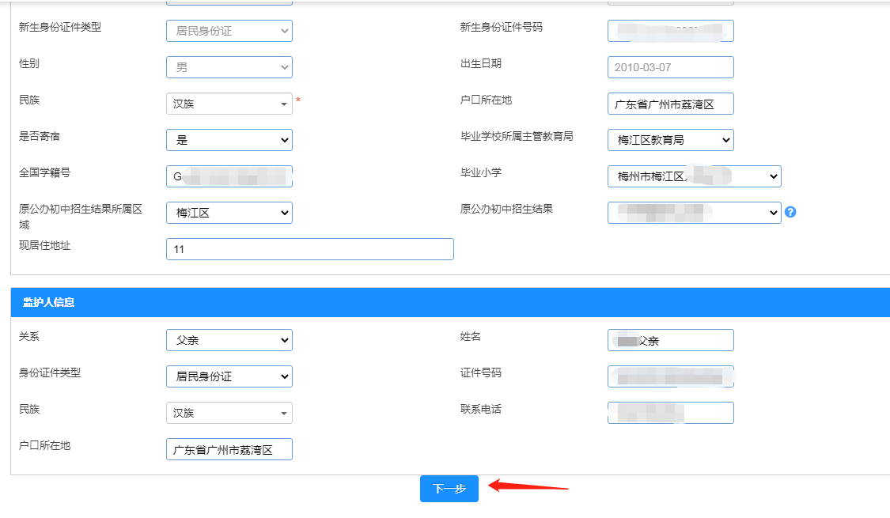
4
报 名 信 息 修 改
报名信息的“基本信息”和“监护人信息”确认修改无误后点击“下一步”，进入“证件采集”页面。

Slide 8
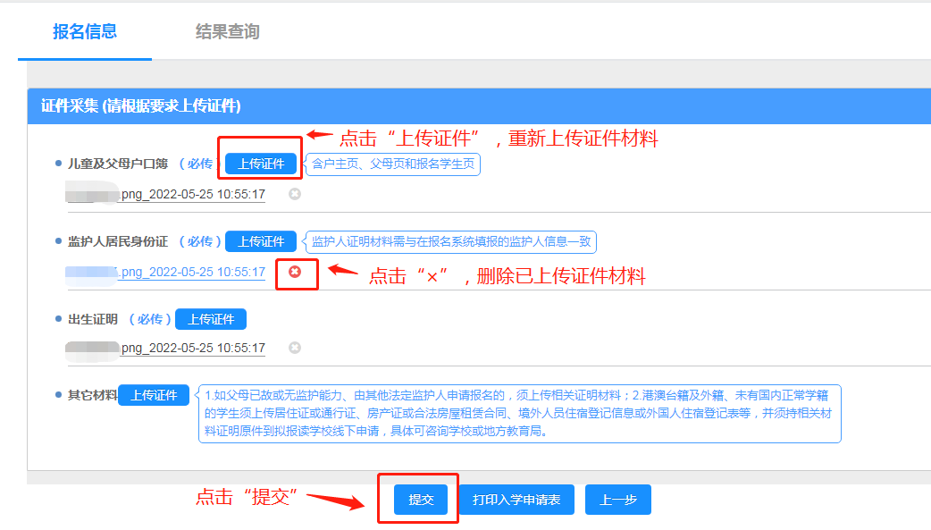
5
证 件 采 集
按要求补充上传证件材料，点击“提交”。

Slide 9
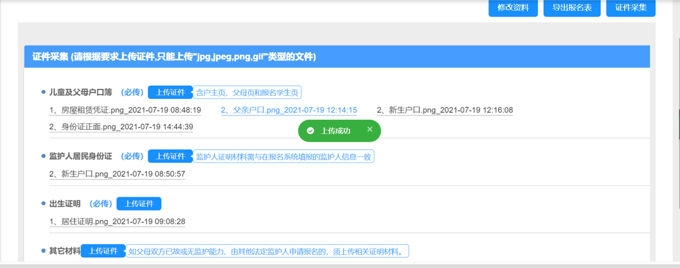
6
证 件 采 集
上传证件后出现“上传成功”字样，则完成证件采集。再次提醒各位家长，上传的证件材料必须能够体现【监护人信息】部分所填监护人与报名学生的亲子关系。

Slide 10
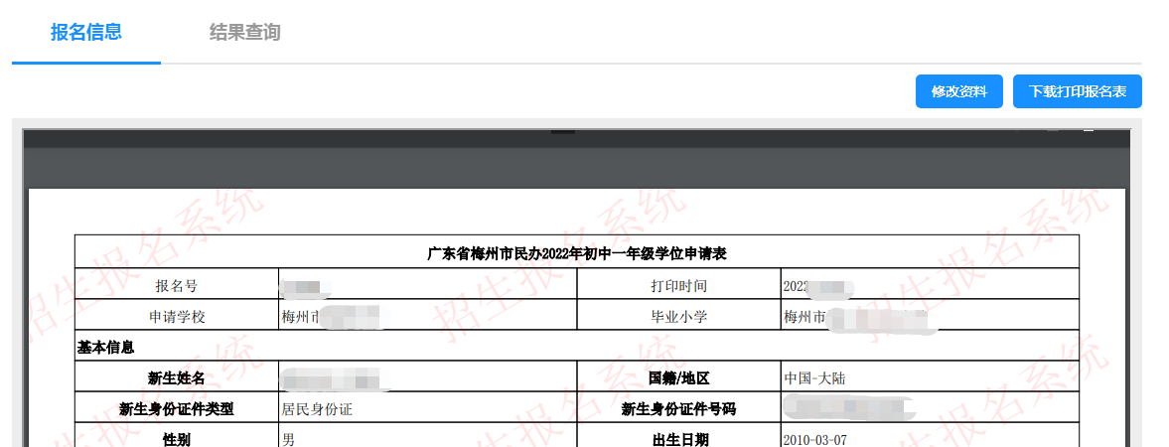
7
完 成 修 改
完成修改后系统会自动跳转回此页面。

Slide 11
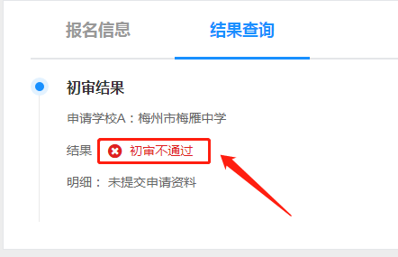
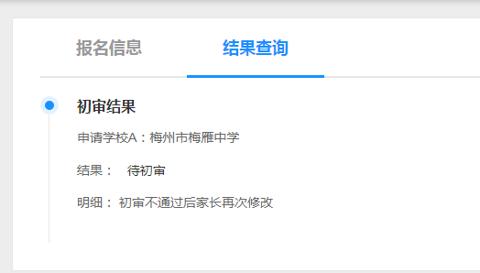
8
结 果 查 询
修改完成后，初审结果由”初审不通过“ 变为 ”待初审“。
资料未修改提交前，结果为：
初审不通过
资料修改成功提交后，结果为：
待初审（初审不通过后家长再次修改）

Slide 12
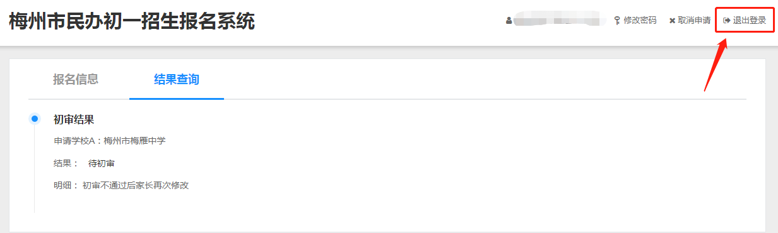
11
退 出 登 陆
9
修改完成后，点击右上角的“退出登录”。

